Slide 1
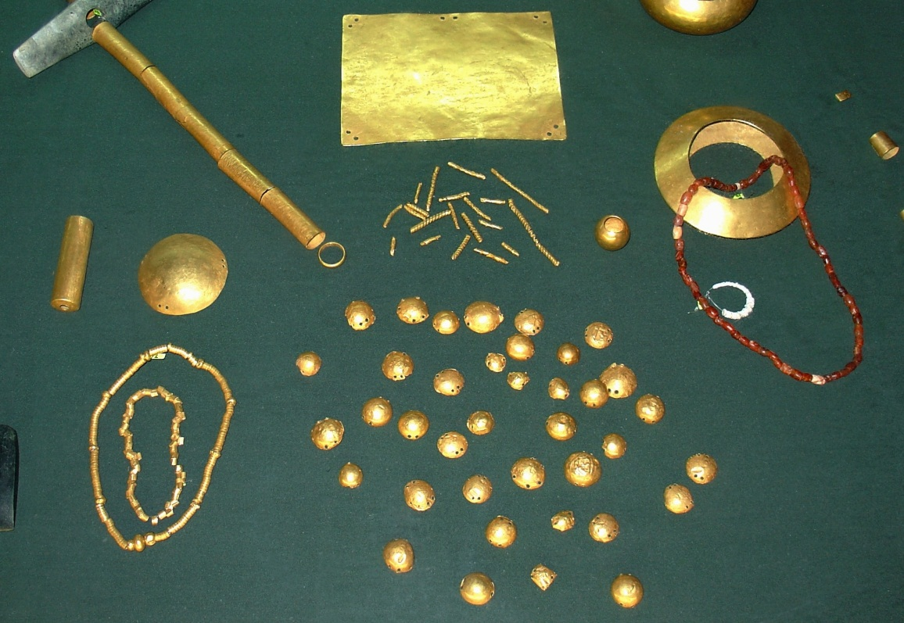
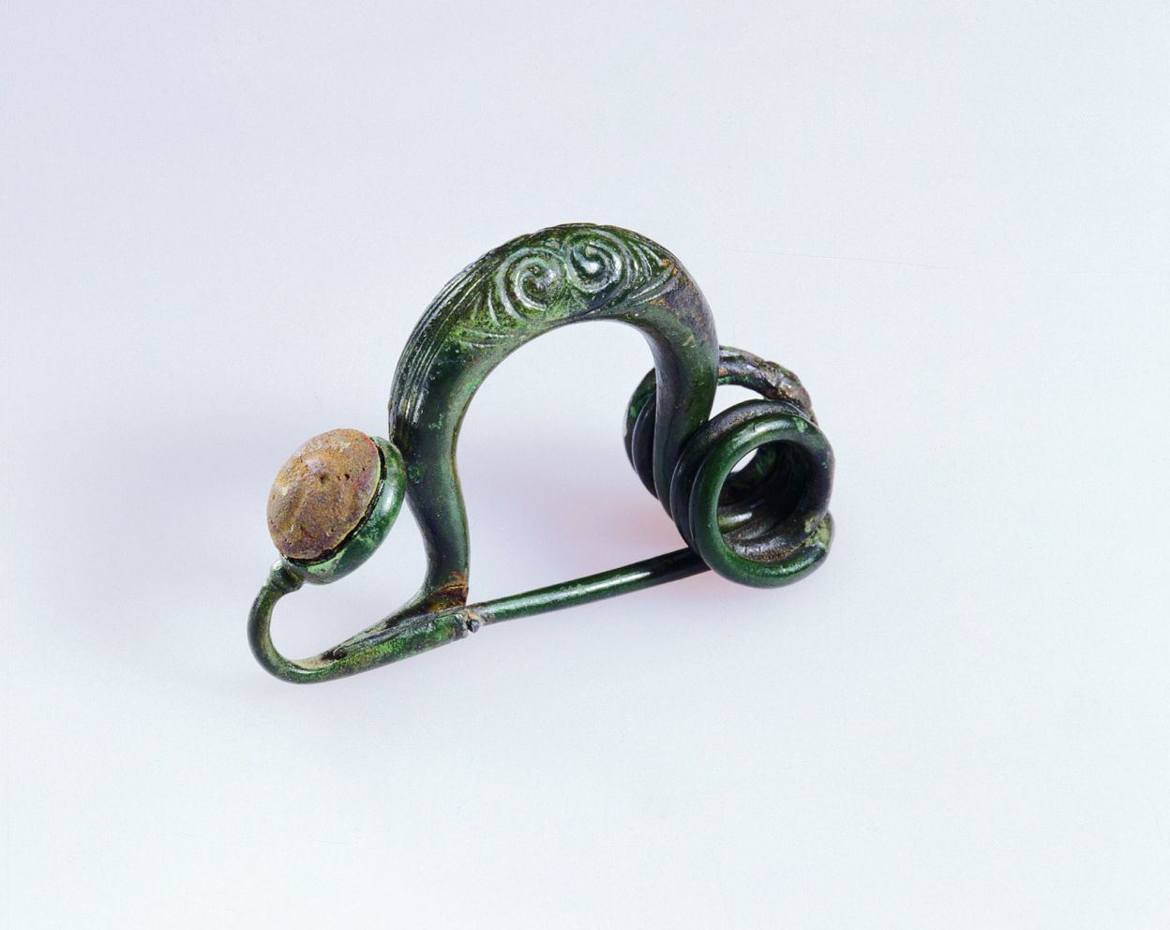
Quelques objets en bronze, en or et en étain de l'âge des métaux
«Ici»
Objets en or de la nécropole de Varna (-4600 avant J.C), Bulgarie

Slide 2
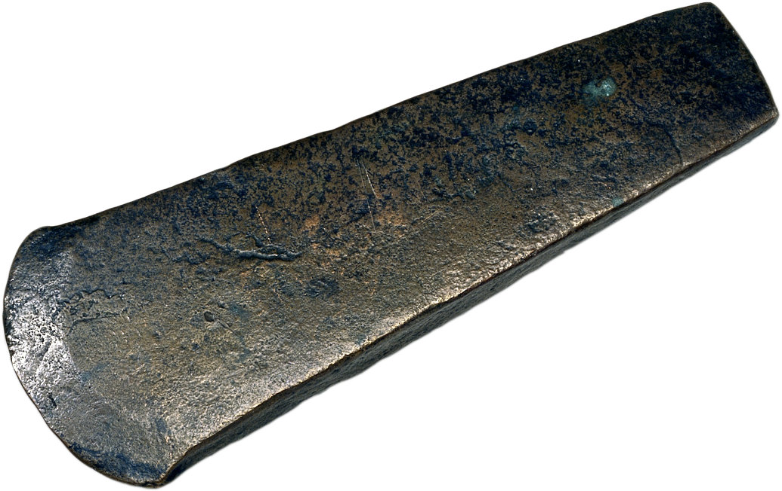
Lame de hache, Vinelz (BE)

Slide 3
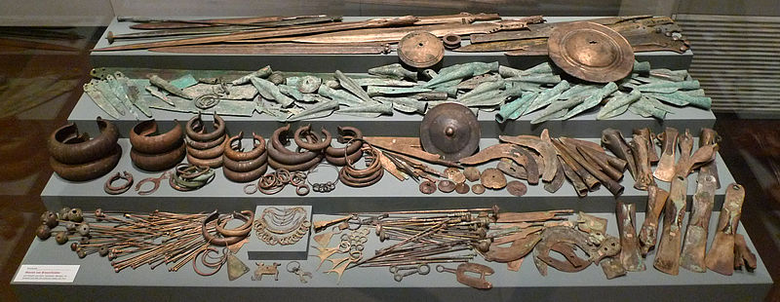
Collection d’objets en bronze provenant de différents endroits du canton du Berne

Slide 4
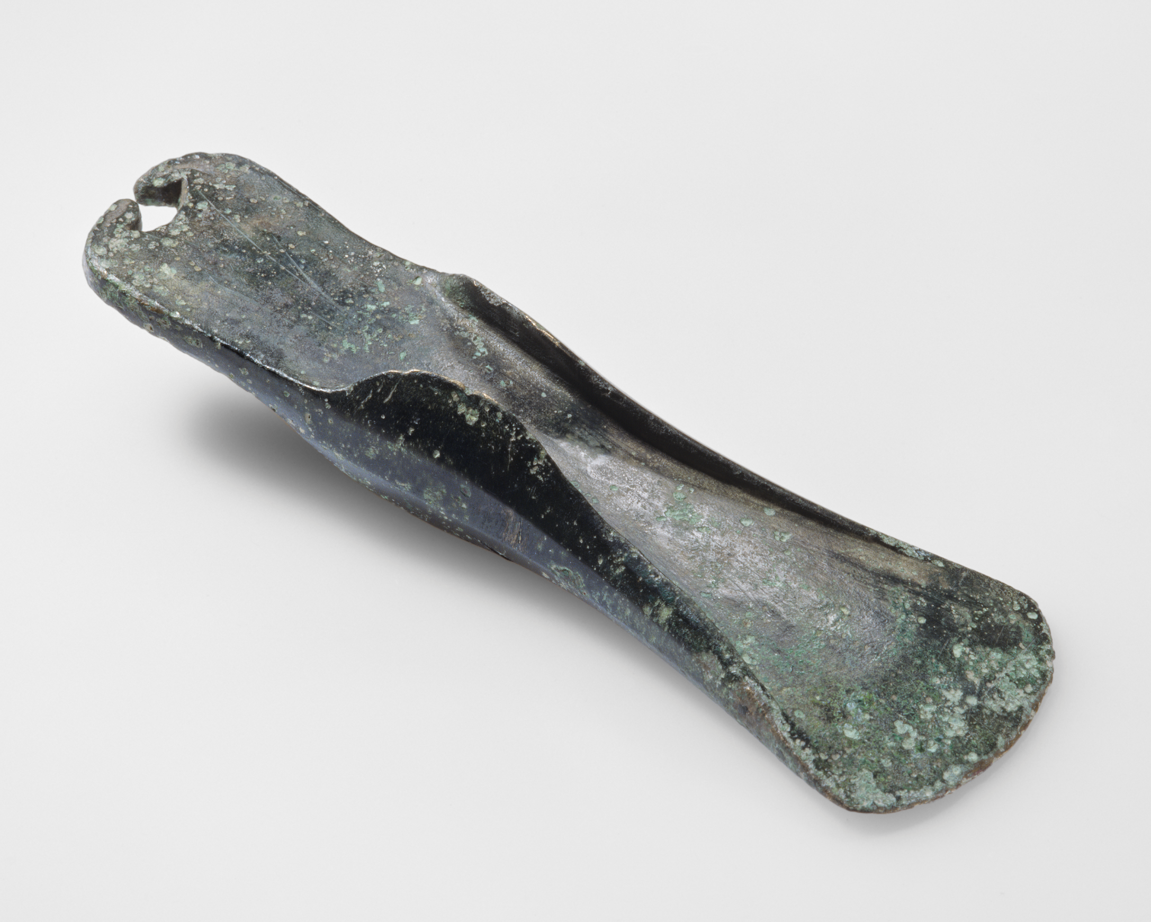
Lame de hache

Slide 5
Hache à manche coudé
Auvernier (NE), 1200 à 700 avant J.-C.

Slide 6
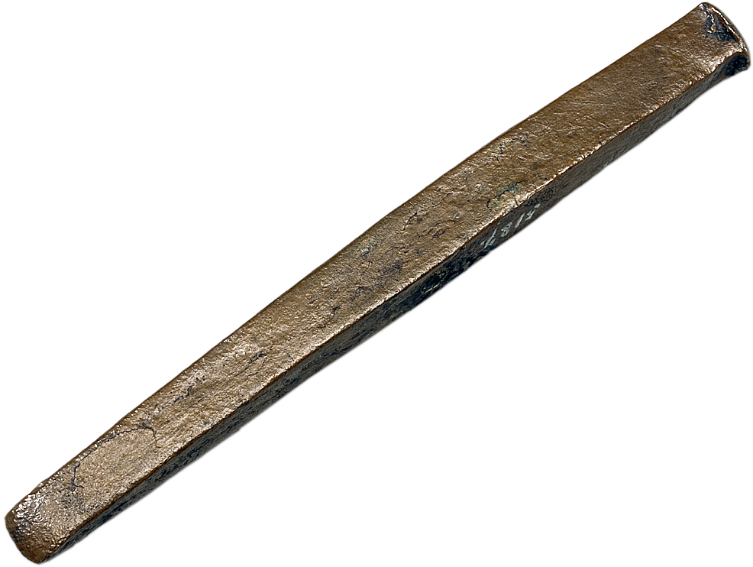
Ciseau, Vinelz (BE)

Slide 7
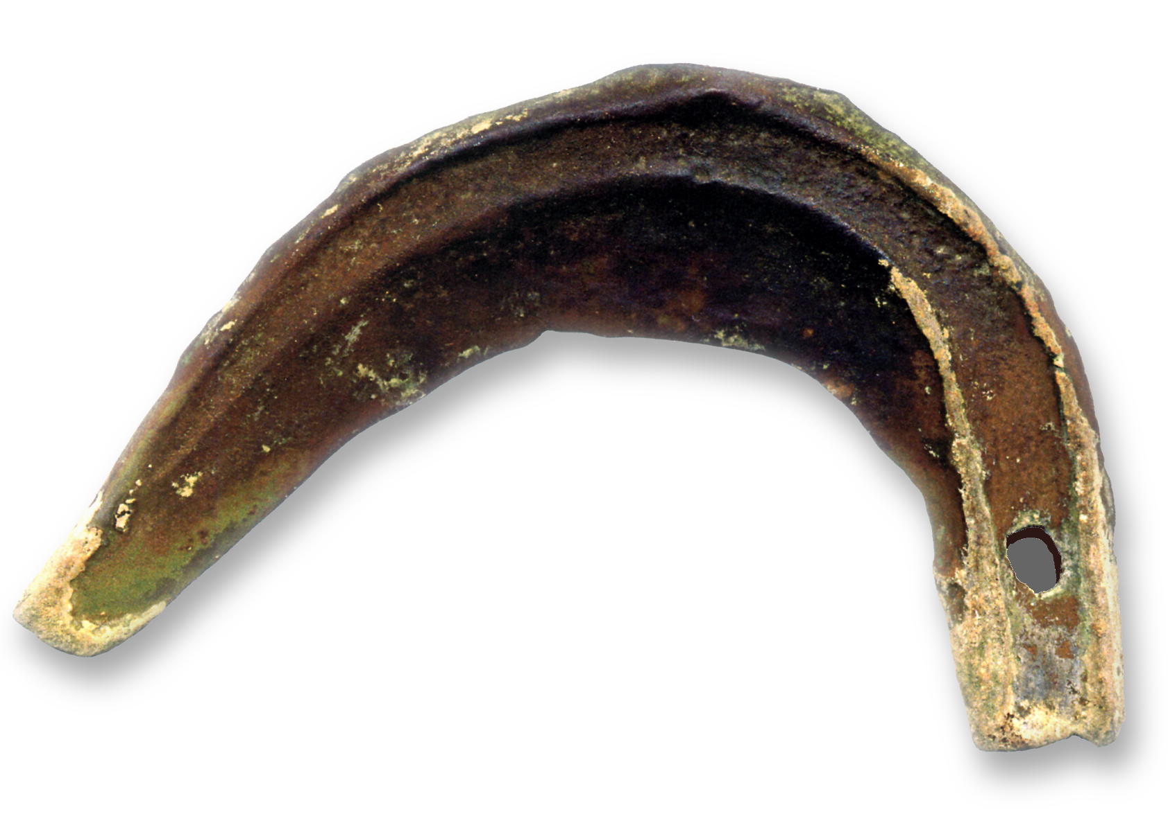
Lame de faucille
Estavayer-le-Lac (FR), ~1200 avant J.-C.

Slide 8
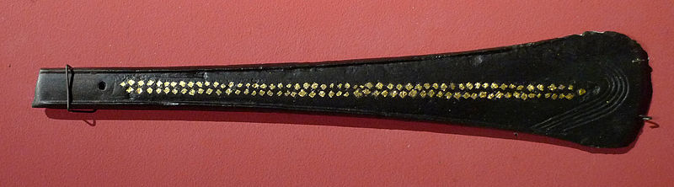
Lame de hache en bronze avec des incrustations en or
Thoune (BE)
~1800 avant J.-C.

Slide 9
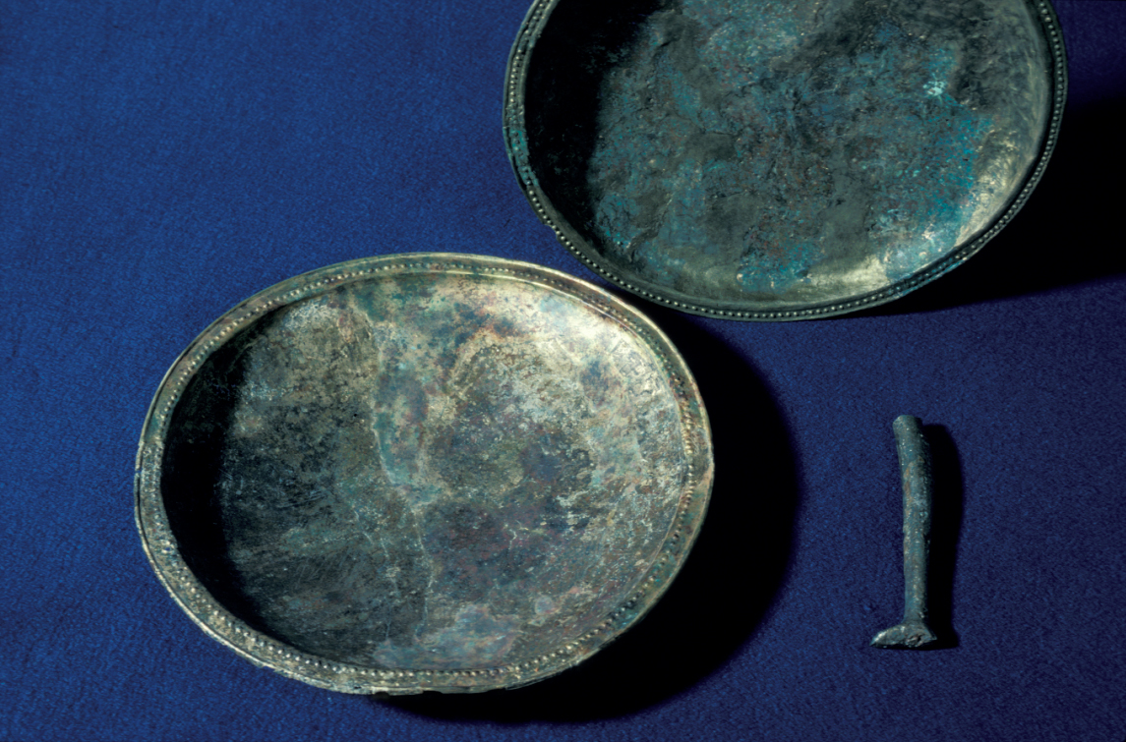
Plats en bronze et jambe
Corminboeuf (FR), 550-520 avant J.-C.

Slide 10
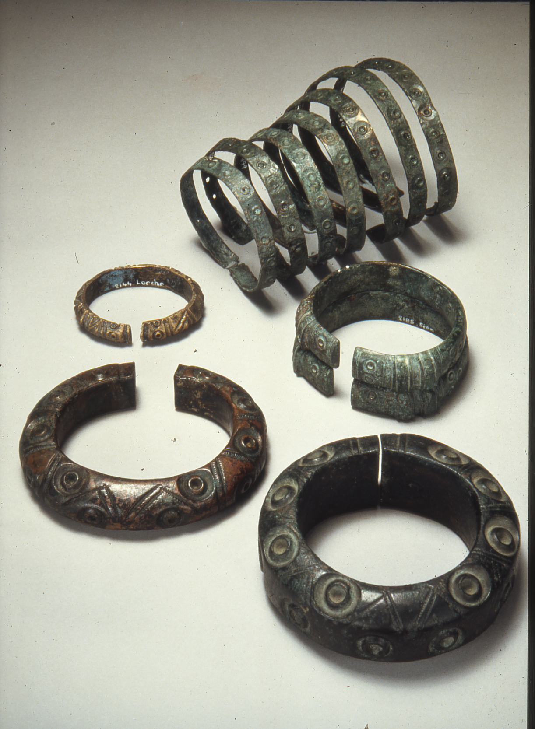
Anneaux de chevilles et bracelets
Au centre à droite, des anneaux à têtes de serpent ; ces derniers étaient portés exclusivement par les femmes de la tribu des Sédunes.
Valais, 2e-1er siècle avant J.-C.
Anneaux « valaisans » en bronze de l’Âge du Fer (6ème, 2-1er s. av. J.-C.). Au centre à droite, des anneaux à têtes de serpent ; ces derniers étaient portés exclusivement par les femmes de la tribu des Sédunes. Diamètre de l’anneau au premier plan 10.5 cm.
Anneaux de chevilles et bracelets. Bijoux en bronze de l'Age du Fer © Heinz Preisig, Musées cantonaux, Sion

Slide 11
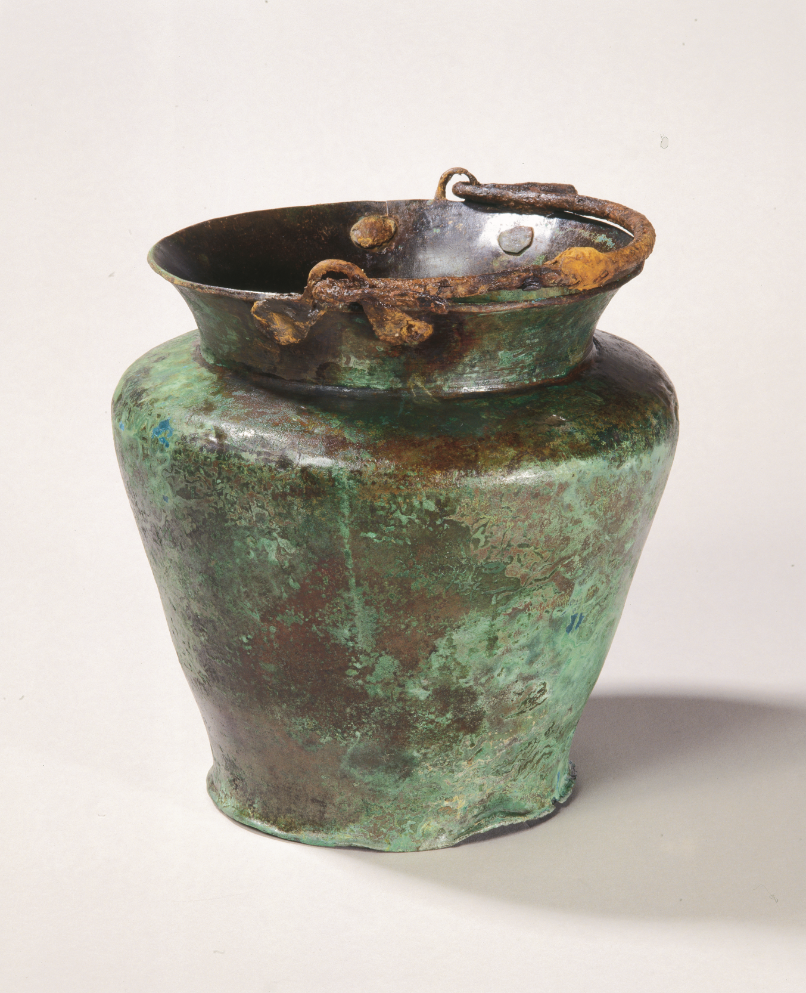
Seau
Le Mormont (VD)
~100 avant J.-C.

Slide 12
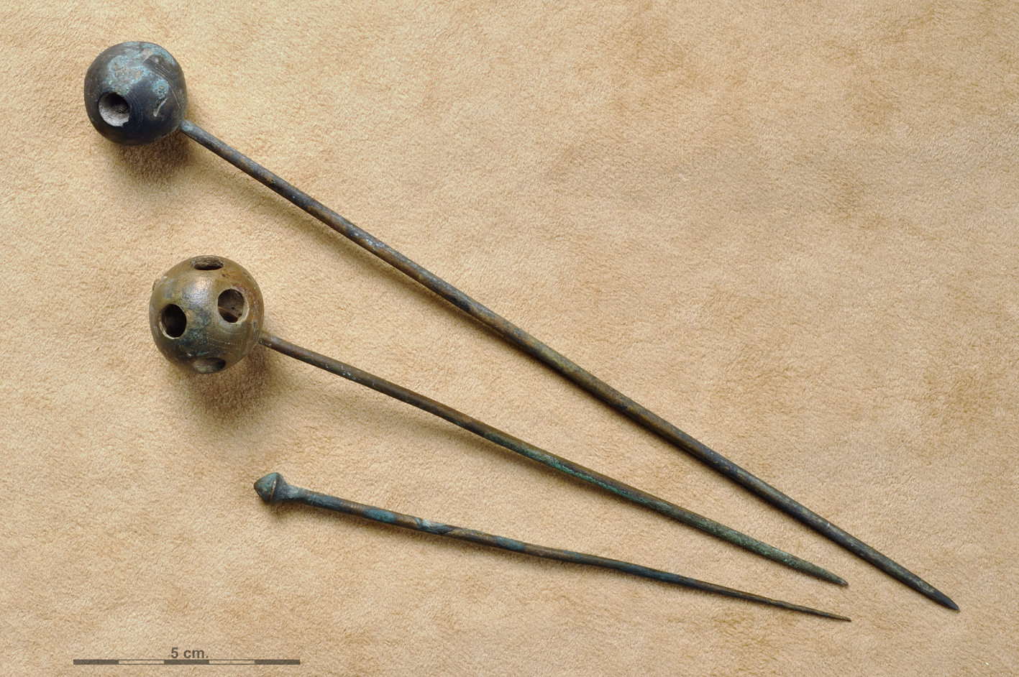
Epingles
Greng (FR), ~1200 avant J.-C.

Slide 13
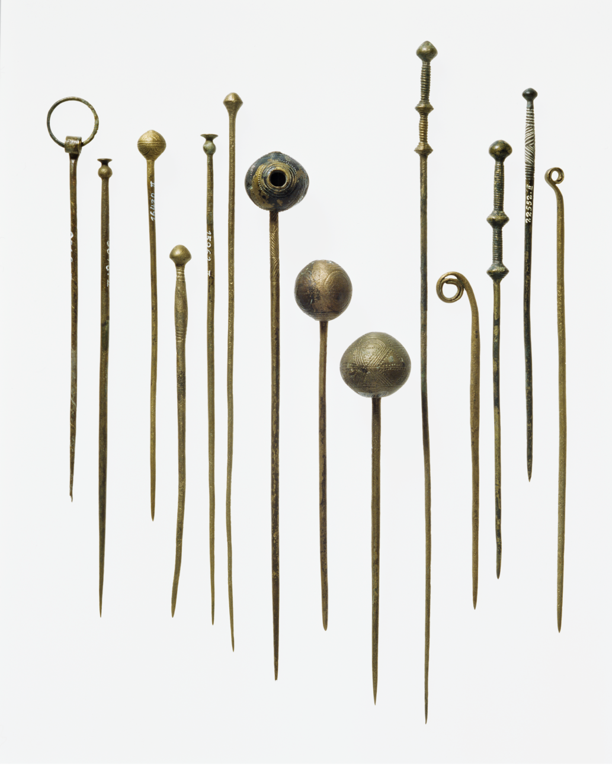
Epingles
Chevroux (VD)

Slide 14
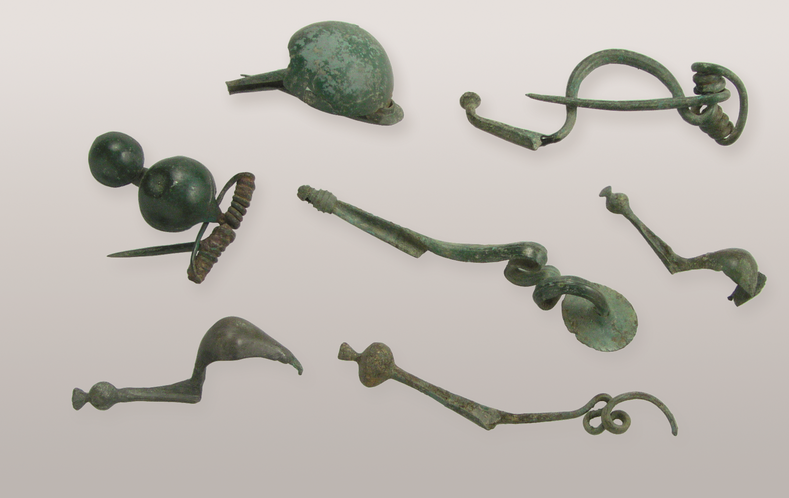
Fibules
Bussy (FR), ~1200 avant J.-C.

Slide 15
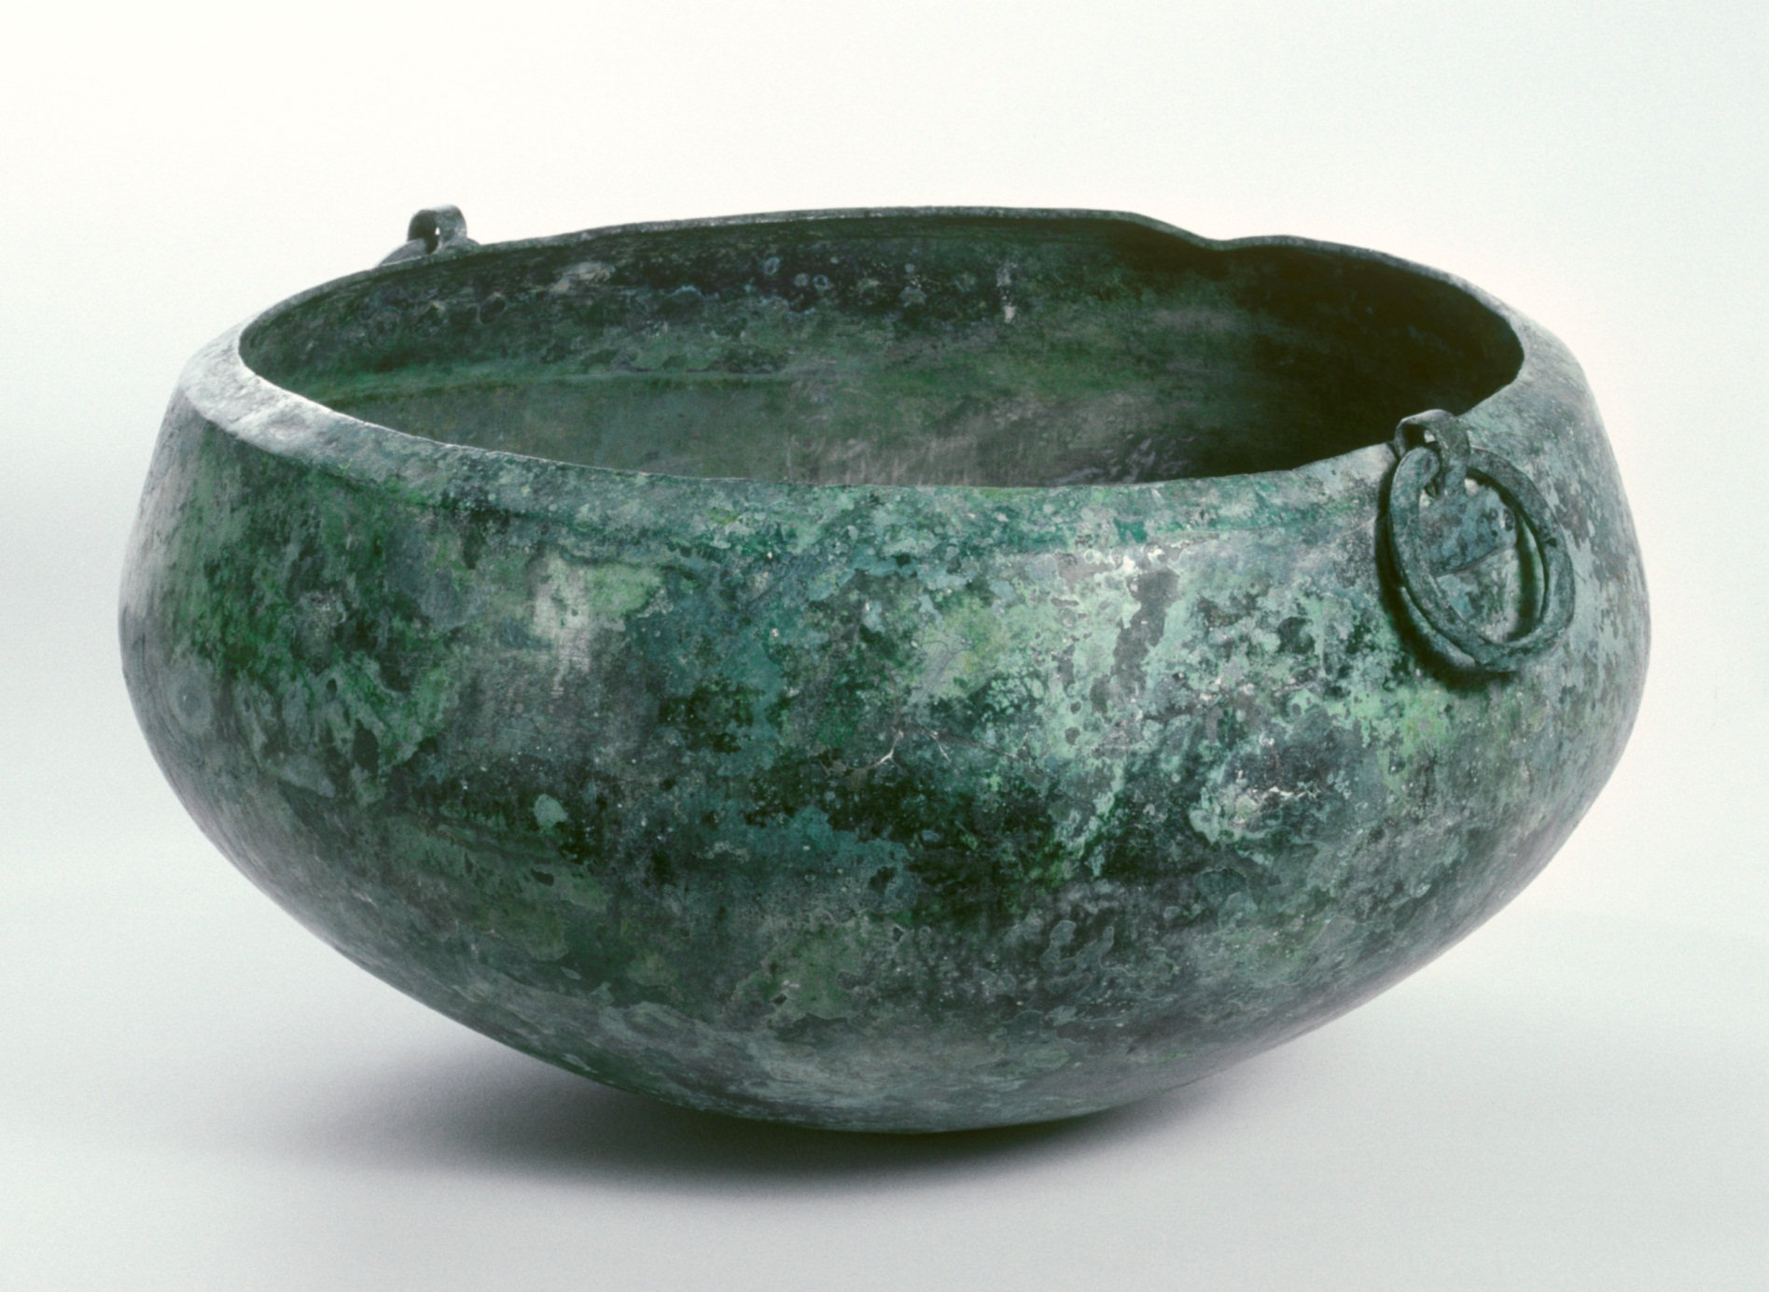
Chaudron
Coffrane (NE), ~500 avant.J.-C.

Slide 16
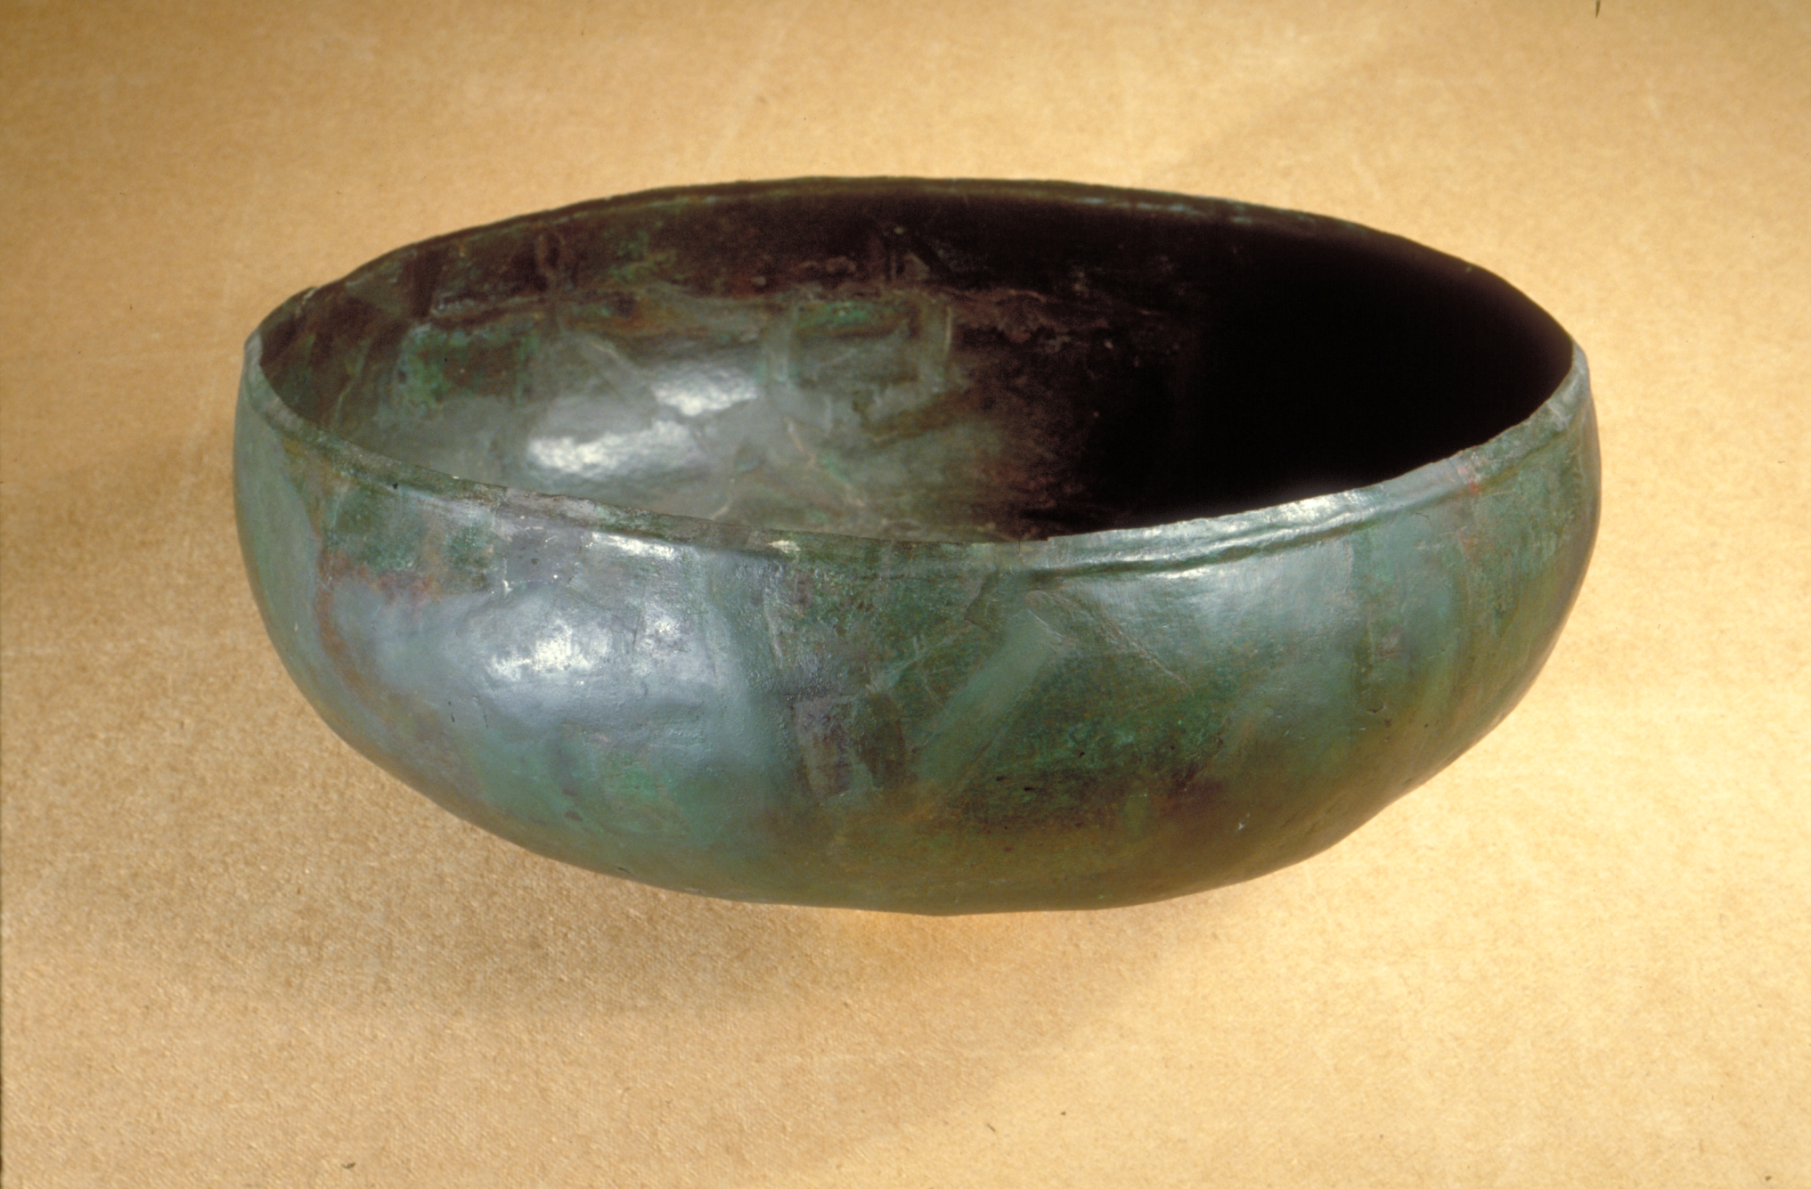
Chaudron, bassin
Guin (FR) ~550 avant J.-C.

Slide 17
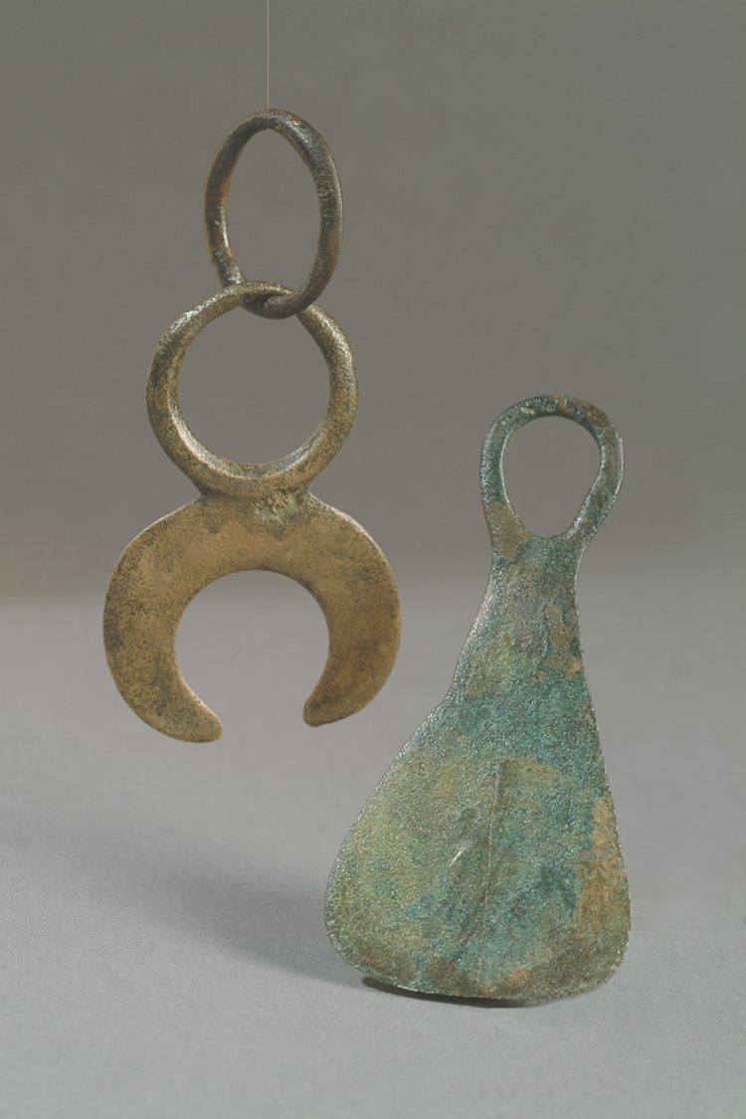
… (FR)

Slide 18
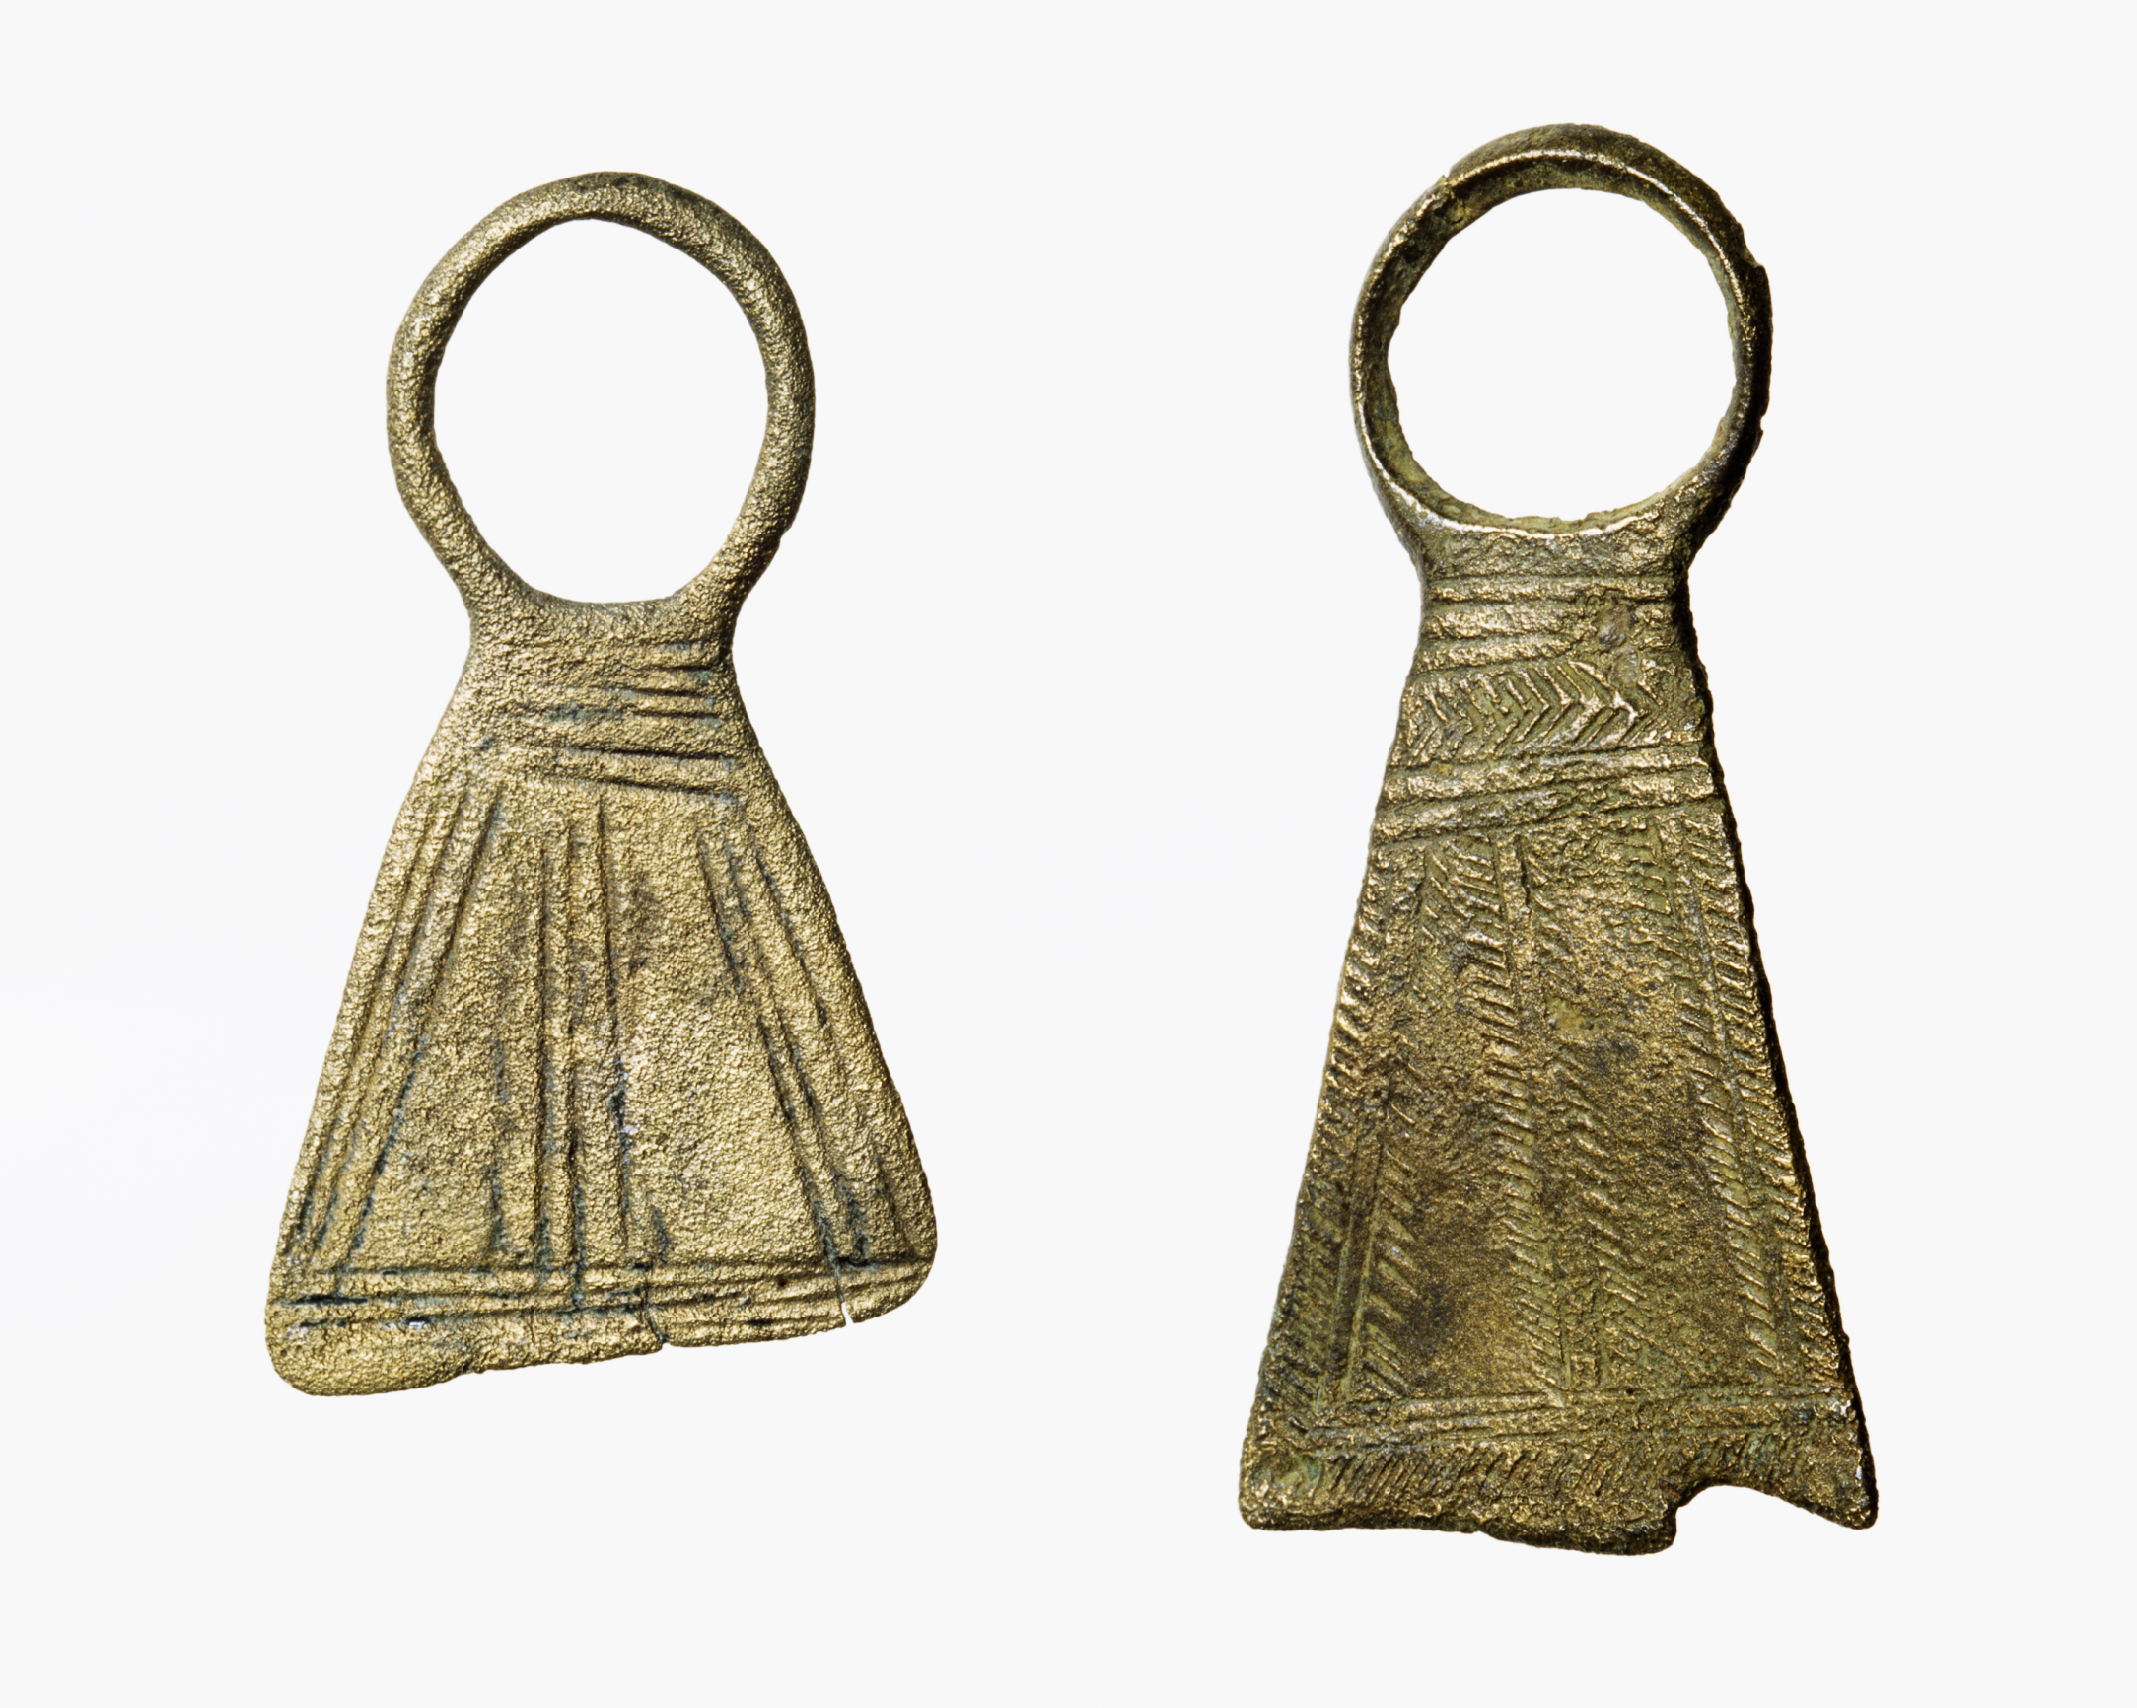
Pendentifs, Chevroux (VD)

Slide 19
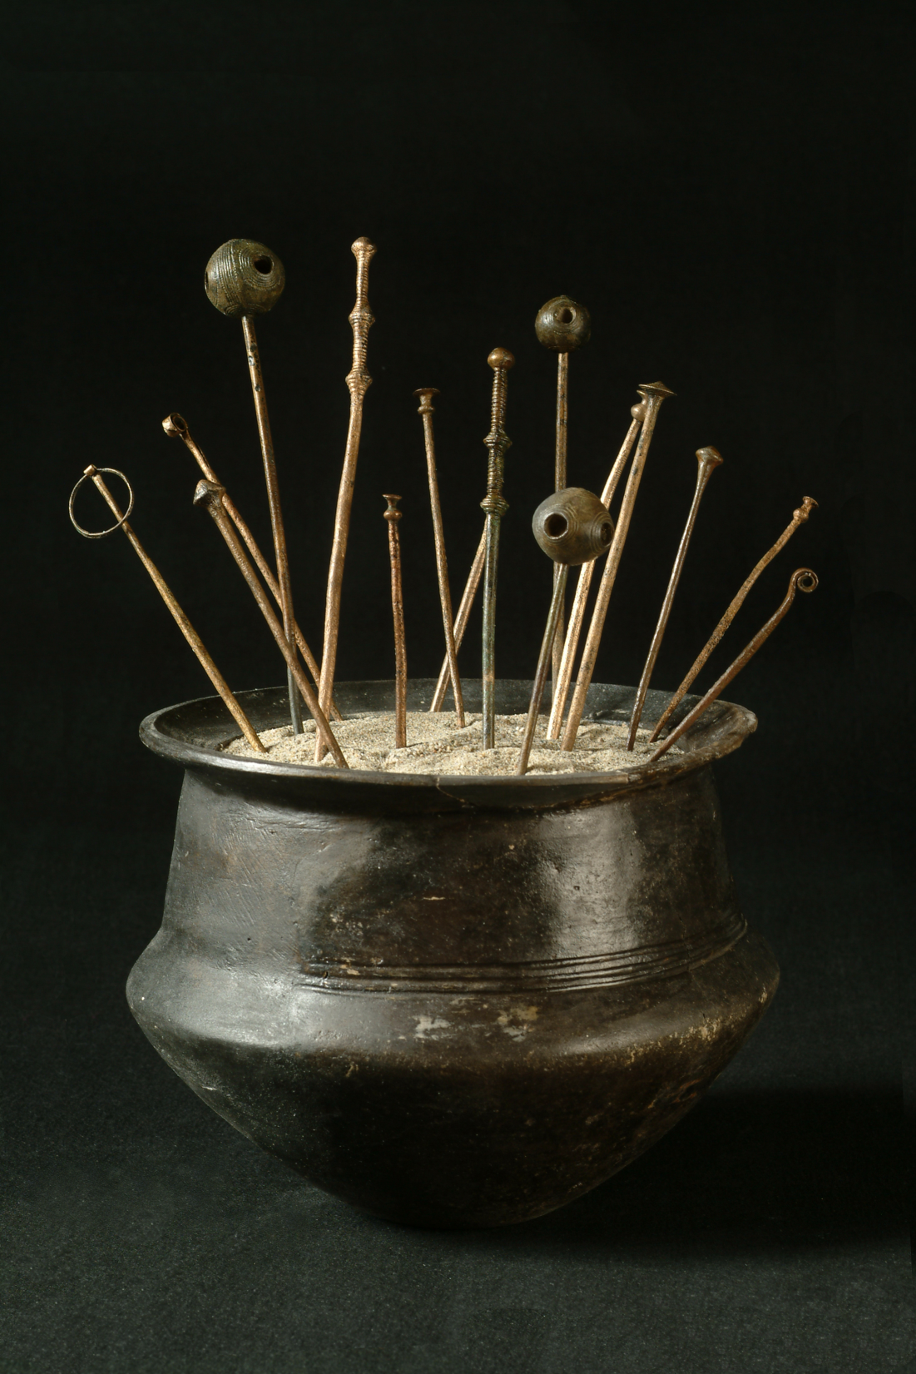
… (FR)

Slide 20
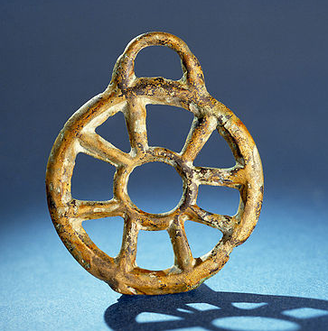
Pendentif en bronze
Les Bains du Crêt (NE), 1000-900 av. J.-C.
CC Laténium

Slide 21
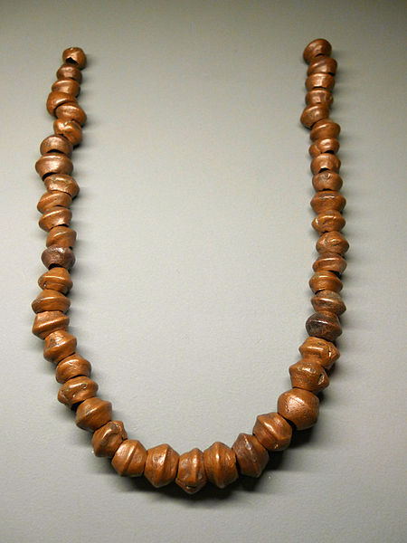
Collier, Vinelz (BE), ~2700 avant J.-C.

Slide 22
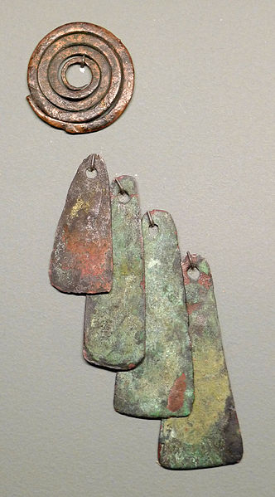
Bijoux
Vinelz, ~2700 avant J.-C

Slide 23
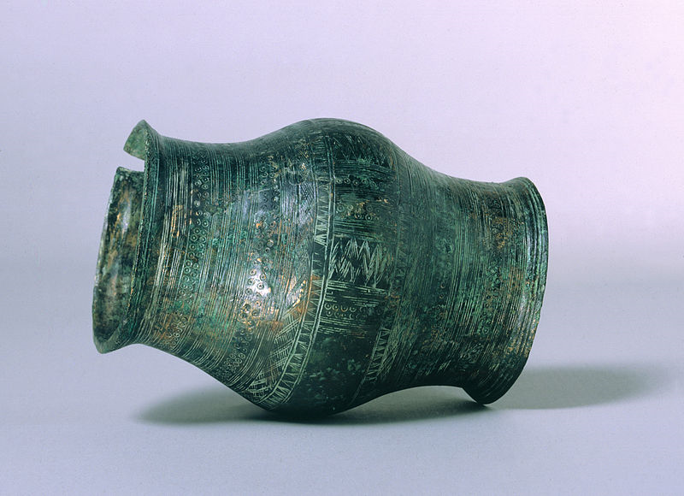
Brassard, Vauroux (NE).
7e -5e siècle avant J.-C.

Slide 24
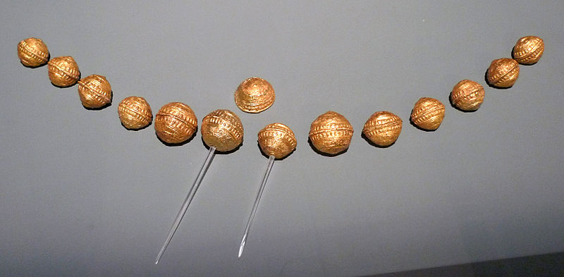
Tête d’épingle en or
Grauholz (BE) , ~550 avant J.-C.

Slide 25
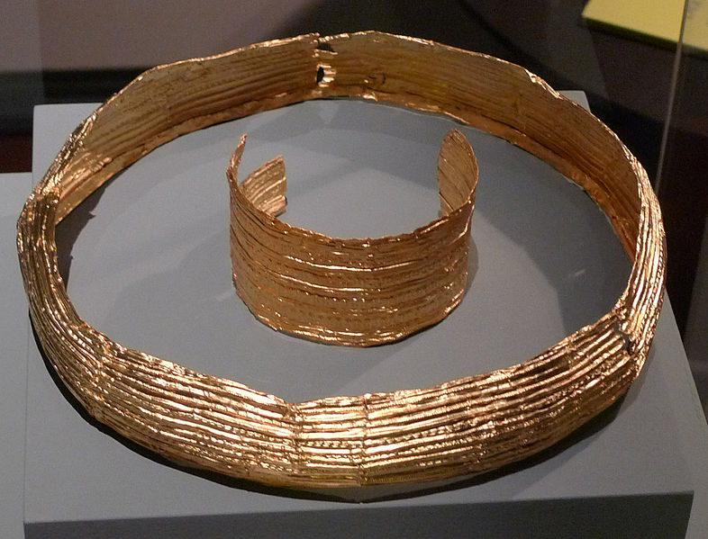
Collier et bracelet
Mühleberg, BE ~550 avant J.-C

Slide 26
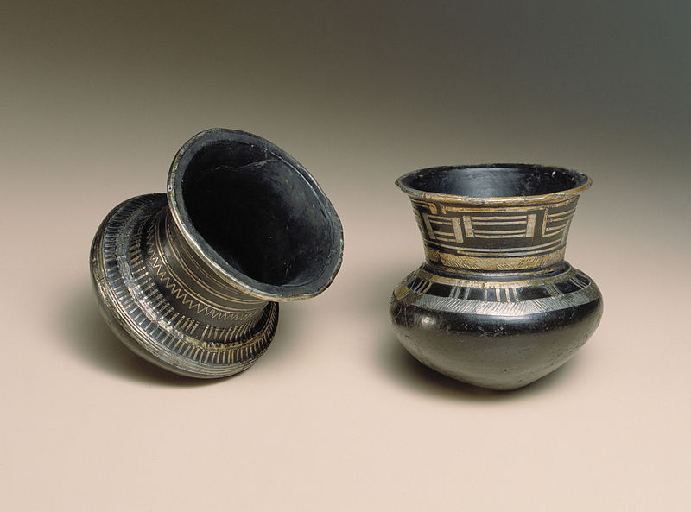
Gobelets décorés avec de l'étain
Hauterive-Champréveyres (NE) 1000 à 900 avant J.-C.

Slide 27
Quelques objets en bronze, en or et en étain de l'âge des métaux
«Ailleurs»
Objets en or de la nécropole de Varna (-4600 avant J.C), Bulgarie

Slide 28
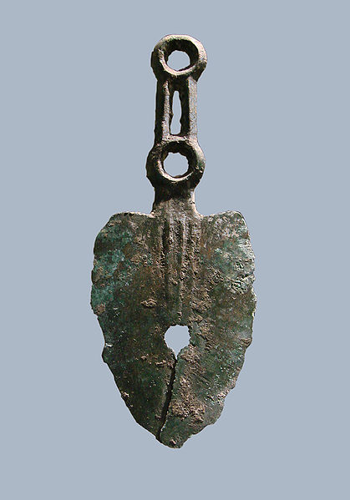
Rasoir
Acy-Romance (France) 1er Âge du fer

Slide 29
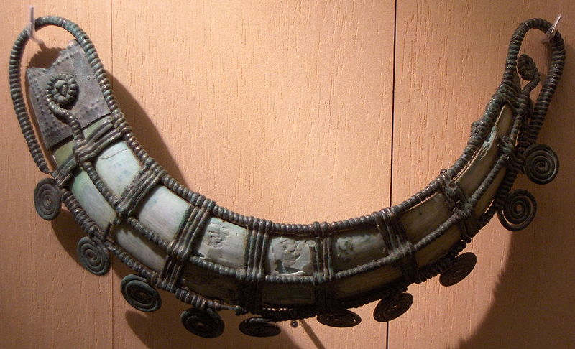
Parure en bronze entourant une canine de suidé, portée sur la hanche
La Colombine (France), ~1200 avant J.-C.
http://commons.wikimedia.org/wiki/File:Parure_%C3%A2ge_du_bronze.jpg?uselang=fr
CC

Slide 30
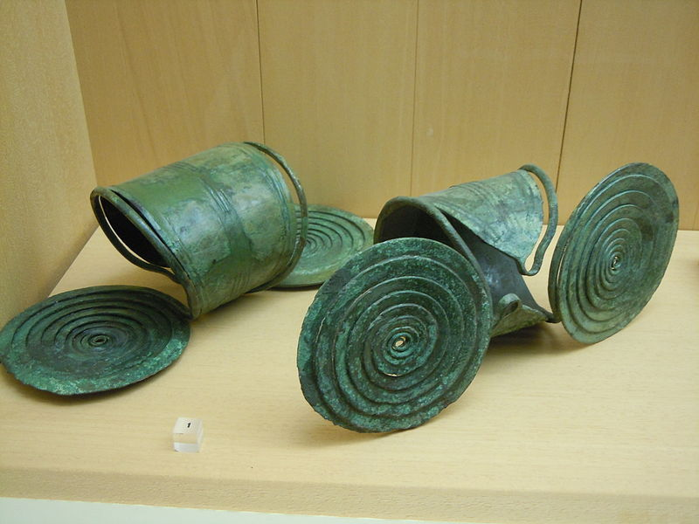
Bracelets ou jambières en bronze
Veuxhaulles-sur-Aube (France) ~1250 avant J.-C.

Slide 31
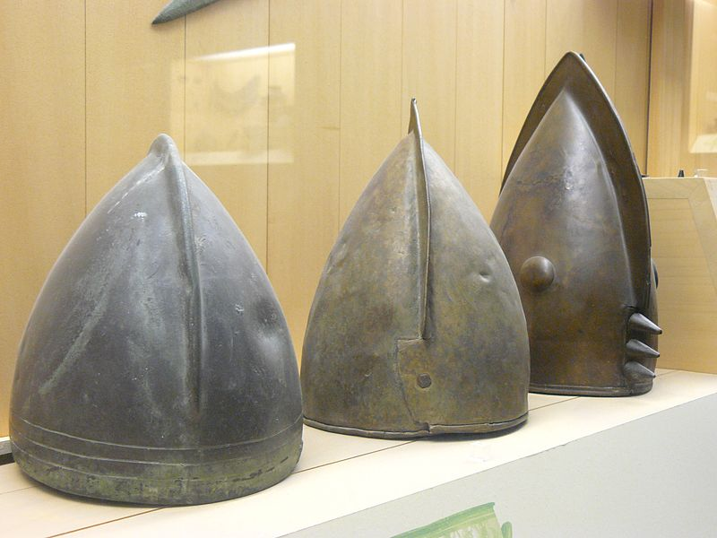
Trois casques en bronze
(France) ~1100 à 900 avant J.-C.

Slide 32
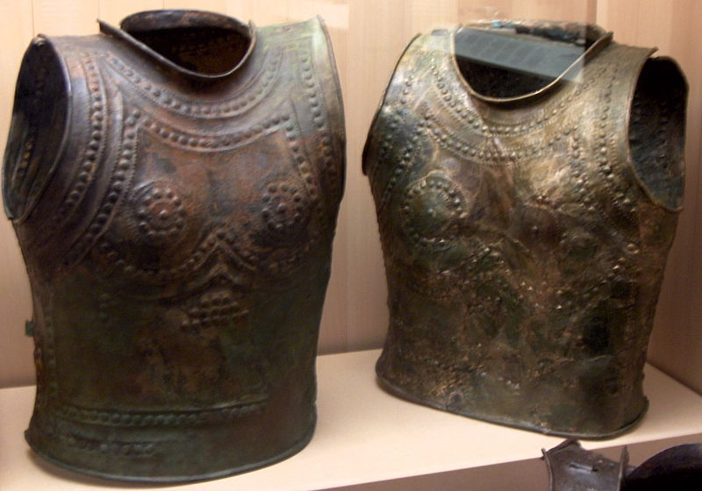
Cuirasses
Marmesse (France), VIIIe siècle avant J.-C.
CC

Slide 33
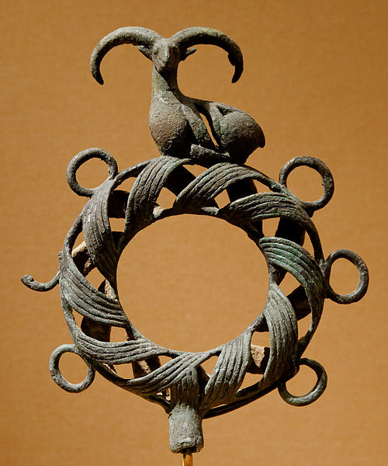
Etendard en bronze
Iran
Age du fer ou II millénaire avant J.-C

Slide 34
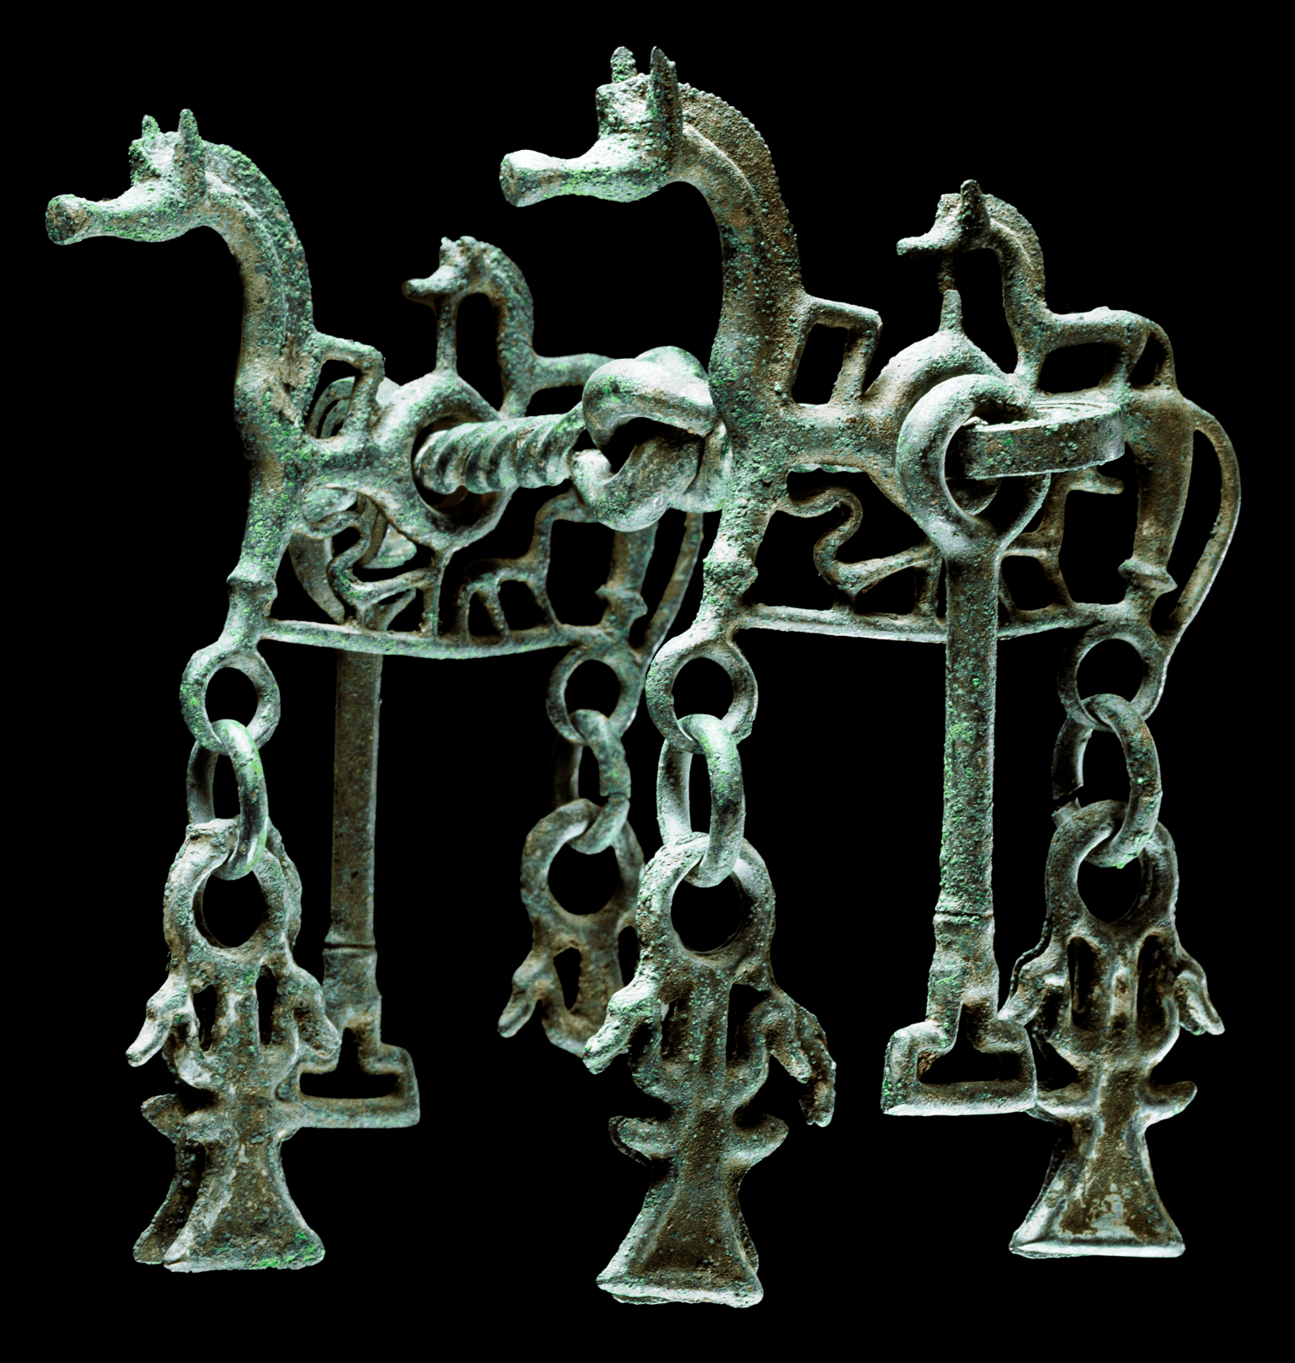
Mors. Toscane ou Etrurie. Culture villanovienne. IXe-VIIIe siècle av. J.-C. Bronze. Largeur : 19 cm. Inv. 201-4.

Slide 35
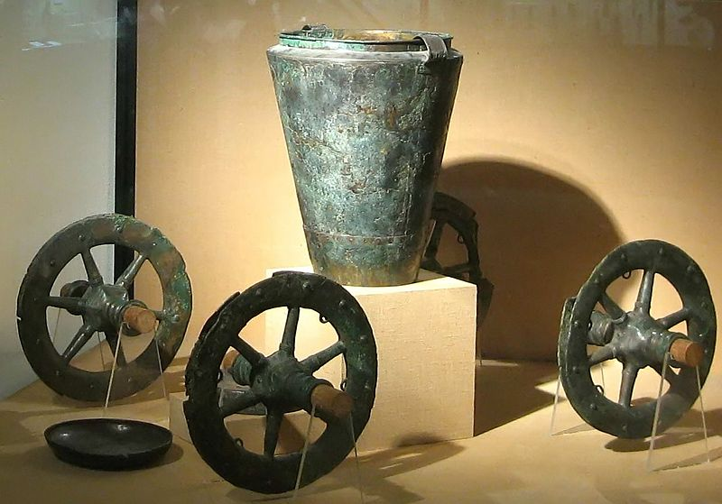
Vestige d’un char d’apparat
La Côte-Saint-André, VIIe siècle avant J.-C.
CC Pline

Slide 36
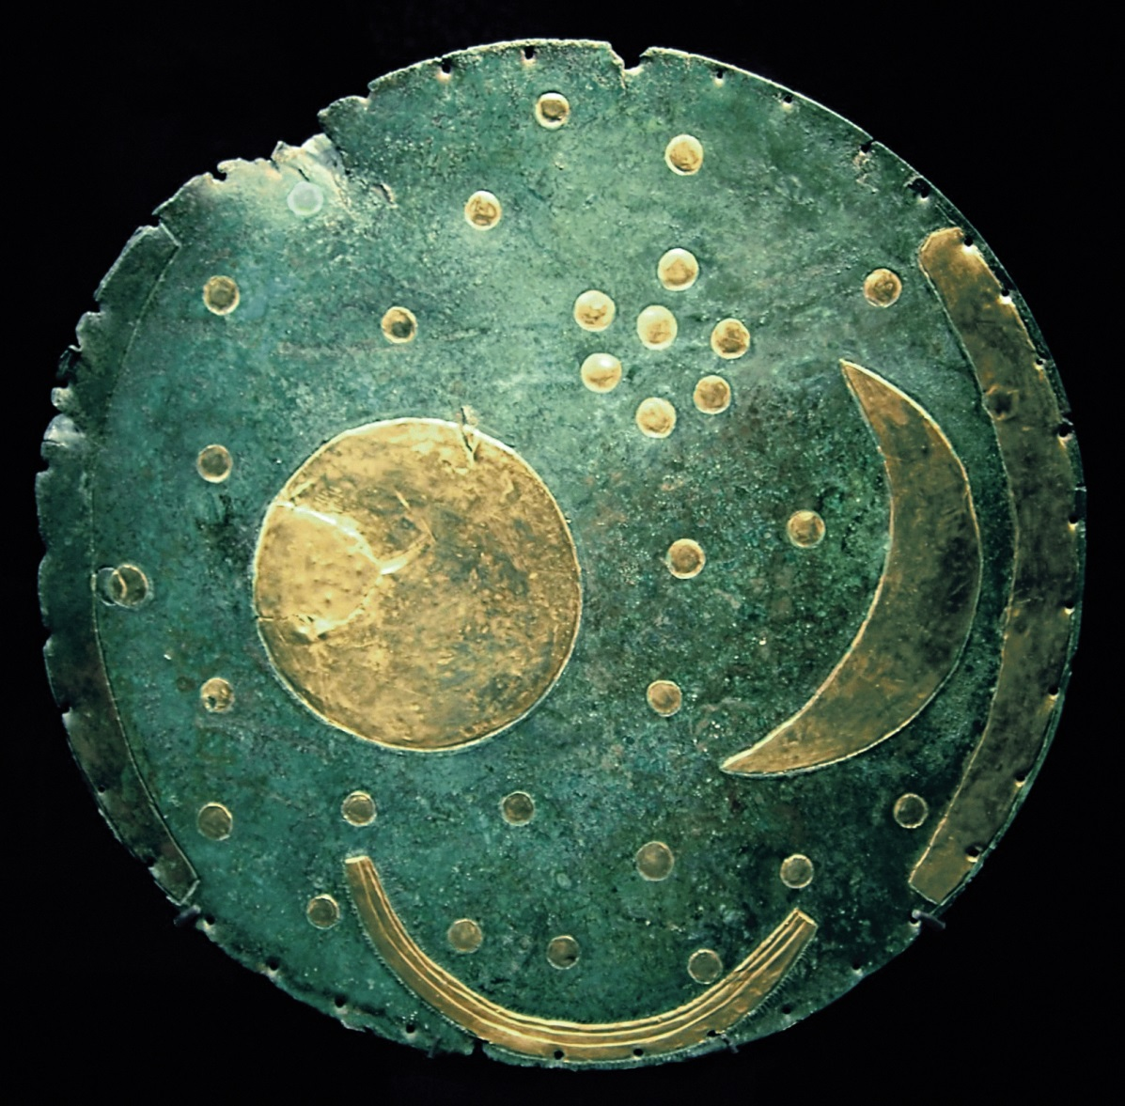
Disque en bronze et en or
Nebra (Allemagne), ~1600 avant J.-C.
CC Own work

Slide 37
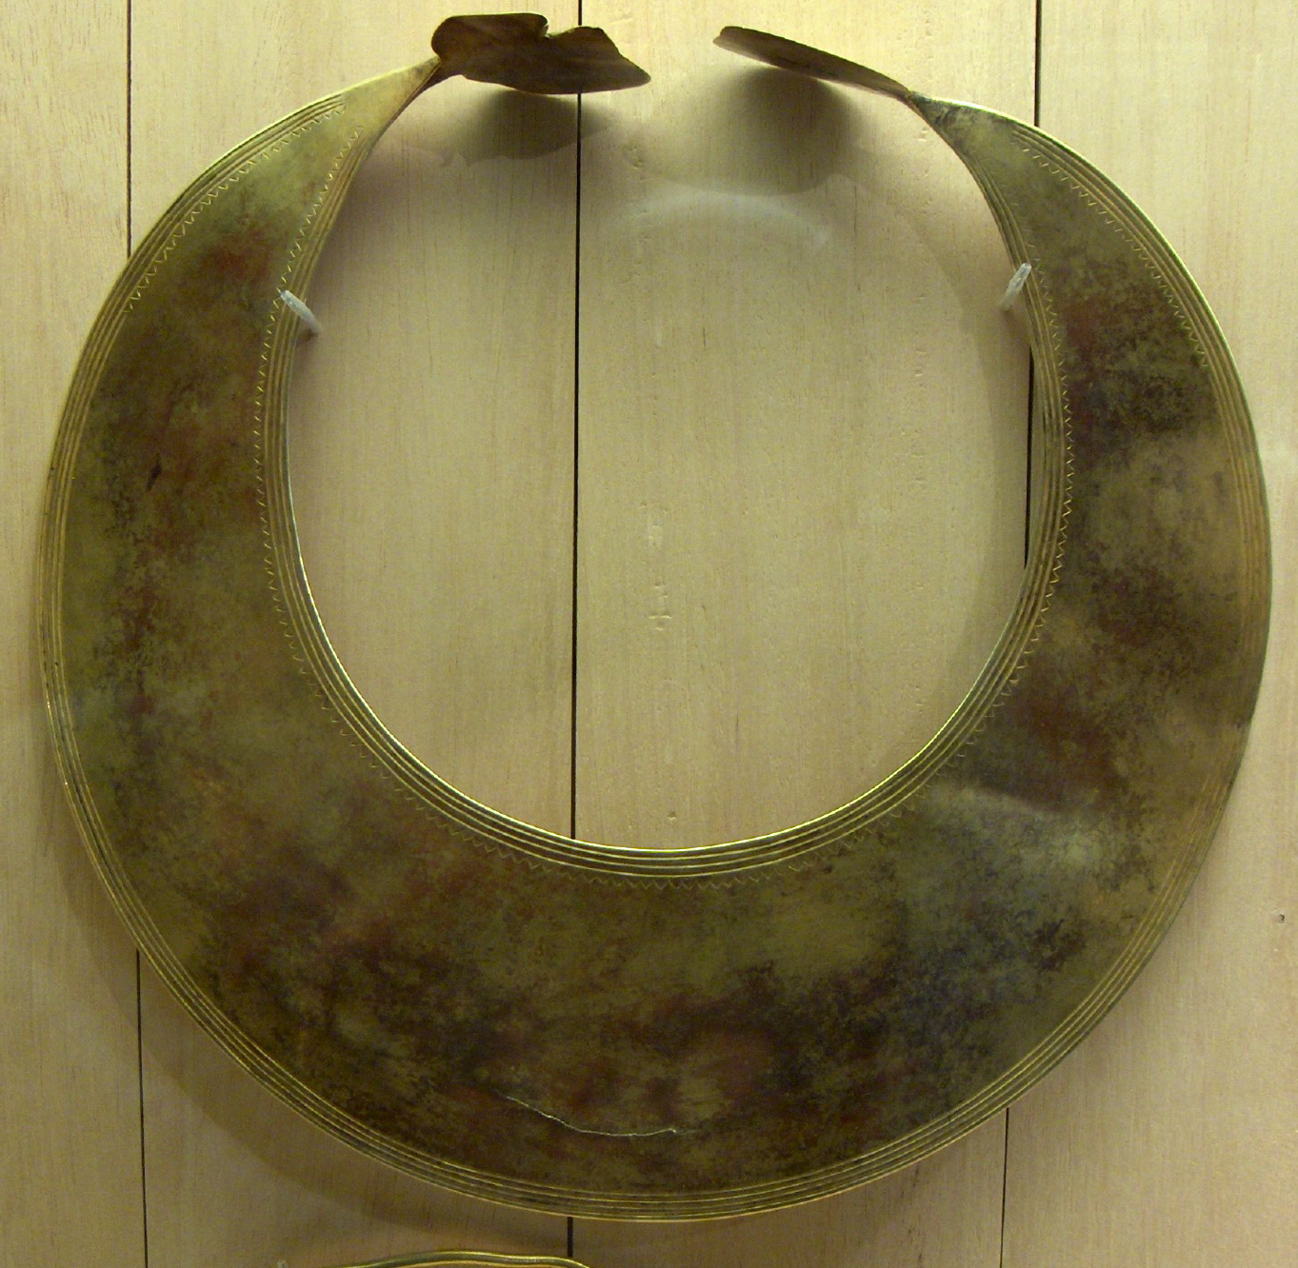
Lunule en or
Kerivoa-en-Bourbriac (France), 2000-1600 avant J.-C.

Slide 38
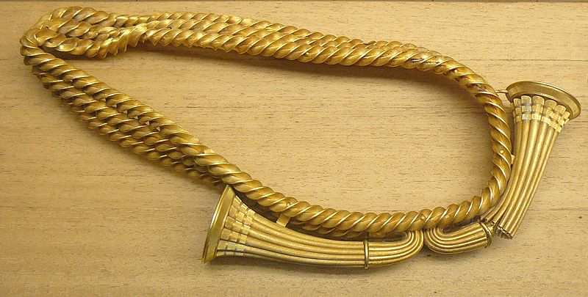
Ceinture en or
Guînes (France) 1200 à1000 avant J.-C.

Slide 39
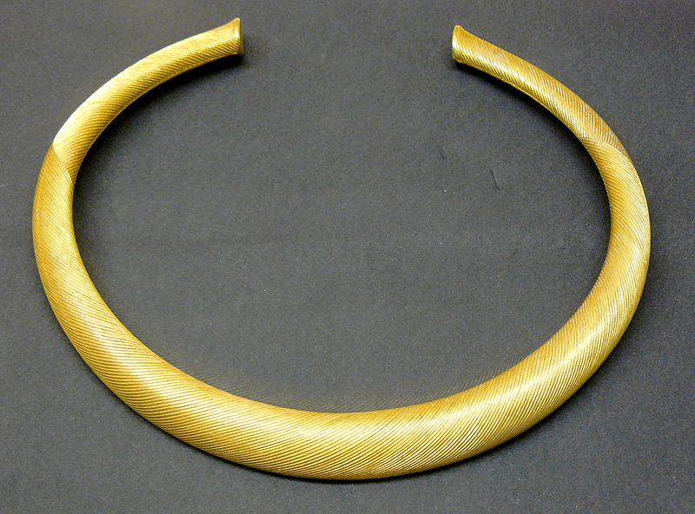
Torque en or
Guînes (France) 1200 à 1000 avant J.-C.

Slide 40
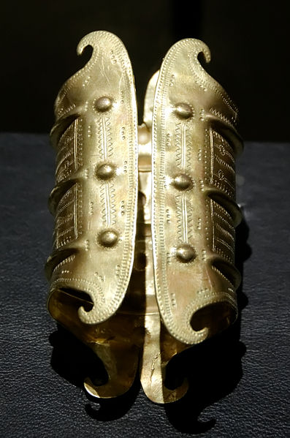
Bracelet en or
Dunavecse (Hongrie), Age du bronze
http://commons.wikimedia.org/wiki/File:Gold_bracelet_Dunavecse.jpg?uselang=fr
CC Yelkrokoyade

Slide 41
Métallurgie Objets en bronze, en or et en étain Crédits photographiques
p. 1a p.1b | CC Yelkrokoyade Musée cantonal d’archéologie et d’histoire, Lausanne. Photo Fibbi-Aeppli
p. 2 | CC Sandstein
p. 3 | brochure rédigée pour la candidature de "Sites préhistoriques palafittiques autour des Alpes" à l’UNESCO et ont été cordialement fournies par le Swiss Coordination Group UNESCO Palafittes"
p. 4 | © Photo Fibbi-Aeppli
p. 5 -6 | brochure rédigée pour la candidature de "Sites préhistoriques palafittiques autour des Alpes" à l’UNESCO et ont été cordialement fournies par le Swiss Coordination Group UNESCO Palafittes"
p. 7 | ©SAEF/AAFR
p. 8 | CC Sandstein
p. 9 | ©SAEF/AAFR
p. 10 | © Heinz Preisig, Musées cantonaux, Sion
p. 11 | © Musée cantonal d’archéologie et d’histoire, Lausanne. Photo Fibbi-Aeppli
p. 12 | ©SAEF/AAFR
p. 13 | Musée cantonal d’archéologie et d’histoire, Lausanne. Photo Fibbi-Aeppli
p. 14 | ©SAEF/AAFR
p. 15 | © Laténium
p. 16-17 | ©SAEF/AAFR
p. 18 | © Musée cantonal d’archéologie et d’histoire, Lausanne. Photo Fibbi-Aeppli
p. 19 | ©SAEF/AAFR
p. 20 | CC Laténium
p. 21-21 | CC Sandstein
p. 23 | CC Latenium
p. 24-25 | CC Sandstein
p. 26 | CC Laténium
p. 27 | CC Yelkrokoyade
p. 28 | Domaine public
p.29 | CC Calame
p. 30 | CC Patrice78500
p. 31 | CC Siren-Com
p. 32 | CC http://commons.wikimedia.org/wiki/File:Cuirasses_Marmesse.JPG
p. 33 | CC Marie-Lan Nguyen
p. 34 | ©Musée Barbier-Mueller, Photo Studio Ferrazzini Bouchet.
p. 35 | CC Pline
p.36 | CC Own work
p.37 | CC Calame
p. 38-39 | CC Siren-Com
p.40 | CC Yelkrokoyade

